Slide 1

公益 · 美育 · AI 创作 演示系统
路演演示版
病房美学计划 · 戴上春天
Ward Aesthetics Program · Wear the Spring
让长期住院的女性和儿童，把本来就必须佩戴的头巾与口罩，
变成自己创作的艺术品。
美不是虚荣，是尊严。
2026 · 公益演示系统（PC 版）
含 AI 生成
含 AI 生成
含 AI 生成

Slide 2

DEMO ACCESS
在线演示与访问方式
评委可直接在浏览器中打开，无需安装；建议使用桌面端 Chrome / Edge。
评委演示主链接
https://sand.nine.vercel.app
主链接
项目主演示入口
中国大陆访问提示
需开启 VPN 代理访问
注意
该域名可能屏蔽中国大陆网络，若打不开请先连接 VPN
备用部署地址
https://sand-nine-41.vercel.app/
备用
同一份演示系统的备用部署，可直接访问
GitHub 备用链接
https://github.com/Charles-Felicie/-
源码
源码仓库，可本地 clone 后直接打开 index.html
本地演示：无需联网，直接打开项目目录下的 index.html 即可进入门户。
病房美学计划 · 戴上春天
02

Slide 3


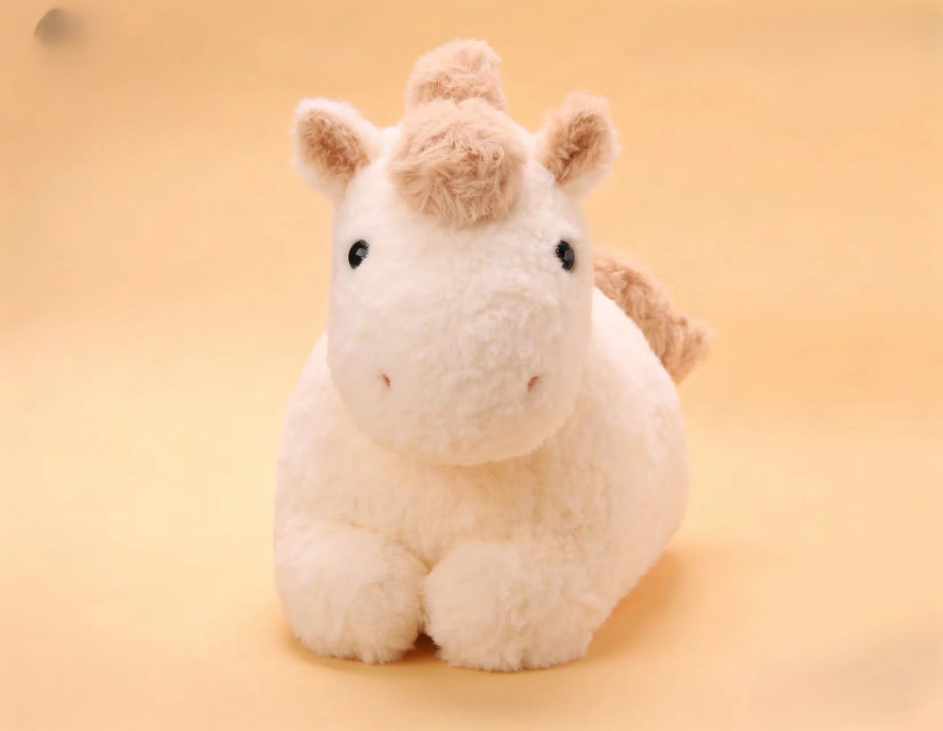
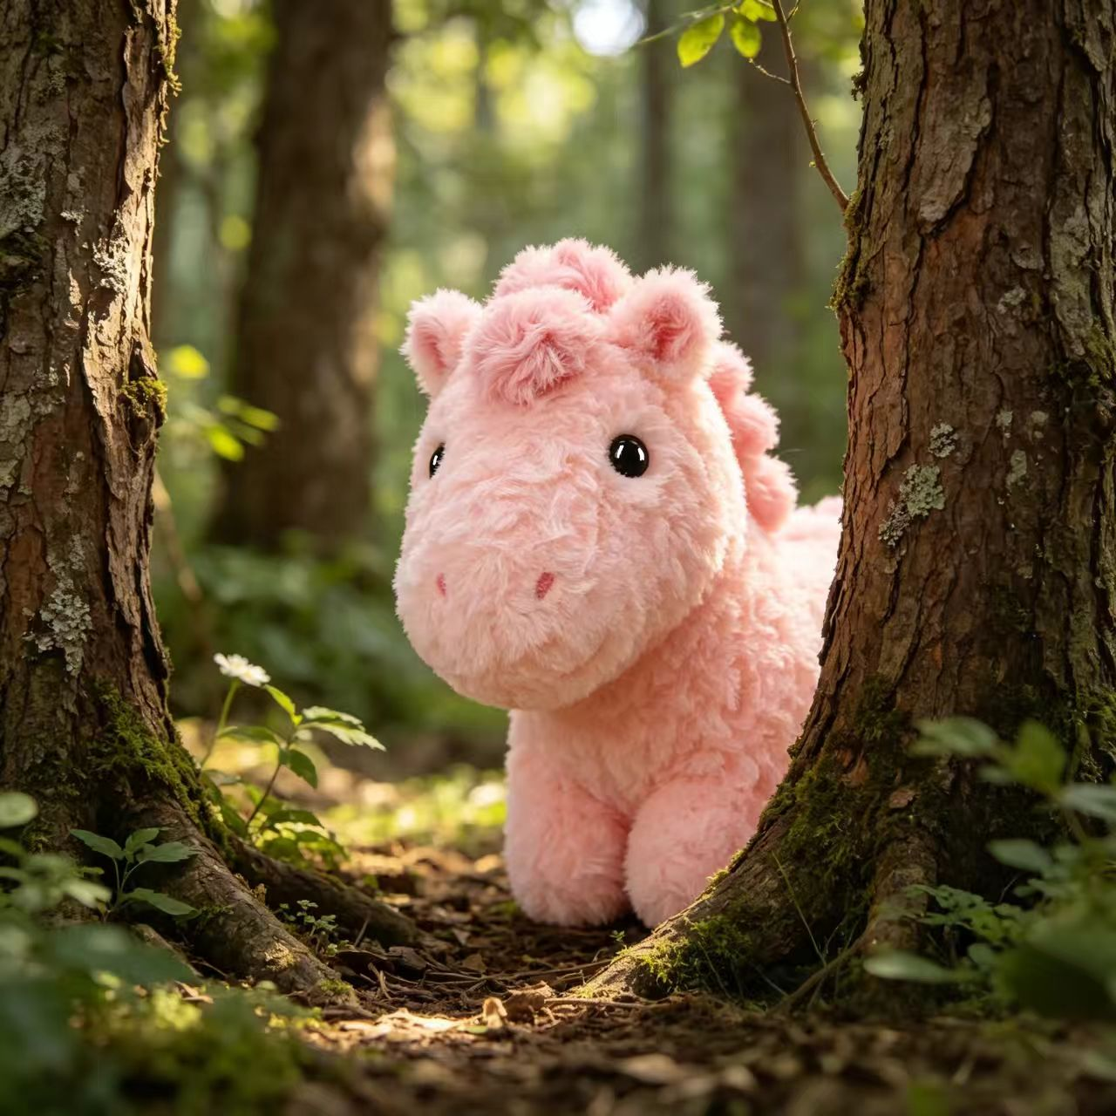
DEMO ACCOUNTS
四个演示账号 · 一次看懂双端
已预置正常端与公益端账号，统一密码 111111；管理员账号 wardbeauty / 123456。
Felicie
Guillaume
Charles
Rosita
正常用户
正常用户
公益用户
公益用户
胡萝卜马头像 · 创作主力
棕马头像 · 大地色偏好
小白马头像 · 第一医院
粉色小马头像 · 病房创作者
密码 111111
密码 111111
密码 111111
密码 111111
演示逻辑：正常端用户创作并认捐 → 管理员审核并随机投放 → 公益端用户接收、佩戴并回传照片与感谢。
管理员账号
wardbeauty / 123456
病房美学计划 · 戴上春天
03

Slide 4
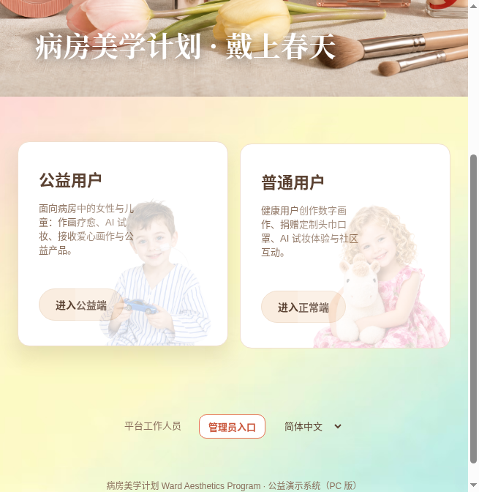
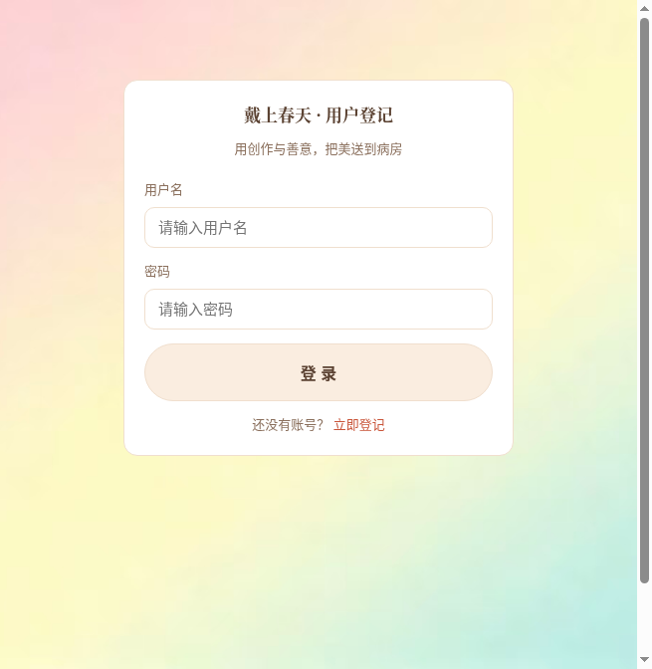
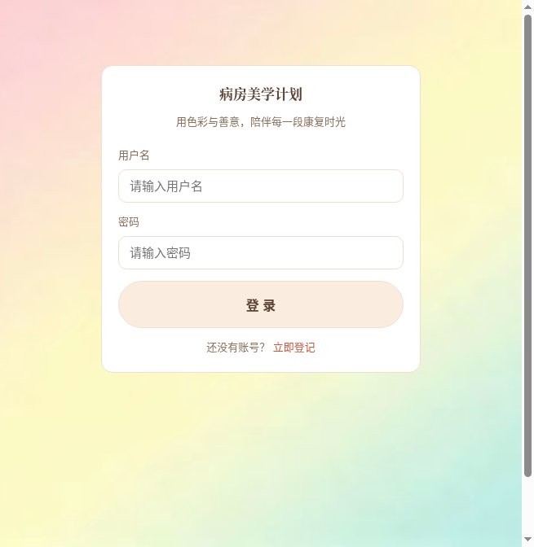
ONBOARDING
一键登记 · 双端入口各自独立
门户页提供「公益用户」与「普通用户」两个入口，登记仅需用户名与密码。
门户选端
正常端登记
公益端登记
病房美学计划 · 戴上春天
04

Slide 5

WHY
为什么做这件事
当「必须佩戴」成为日常，美就不该缺席。
美不是虚荣，是尊严。
病房美育缺失 长期住院的儿童与女性，几乎没有可参与的艺术创作与审美体验。
遮盖物压抑表达 头巾与口罩本是被动的医疗遮盖，却成了每天必须面对的「面具」。
缺少被看见的窗口 患者身份压过了创作者身份，他们的创造力很少被外界看见。
病房美学计划 · 戴上春天
05

Slide 6
HOW IT WORKS
玩法总览 · 从一支色号到一份善意
四步完成一次「创作 → 认捐 → 投放 → 反馈」的公益闭环。
01
02
03
04
选色
创作
纹样
提交
›
›
›
从 40 个真实美妆色号中挑选「颜料」，色号即色彩。
用口红 / 唇釉 / 腮红 / 眼线五种笔刷在画布上自由作画。
AI 将画作转为可印花的四方连续纹样，可用于头巾与口罩。
选择认捐实物（一键捐赠）或自行购买定制产品，作品进入审核。
完整链路：正常端创作认捐 → 管理员审核与投放 → 公益端接收并佩戴 → 照片与感谢匿名回传创作者。
病房美学计划 · 戴上春天
06

Slide 7
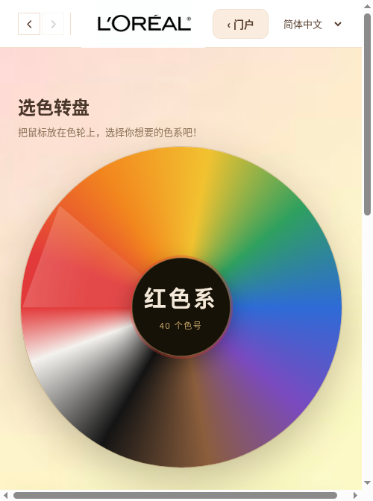
CORE 01 · COLOR
从「命运色轮」开始选色
把鼠标放到色轮上，转动到你想表达的情绪色系。
一支色号，就是一种情绪
色轮按色系分区块：红色系、橘色系、粉色系……共 40 个精选色号。
每个色号都对应真实在售商品（品牌 / 产品 / 货号）。
每个色号配一句「关于生命的诗」，把色号翻译成情感语言。
选中色号即成为画作颜料，可在作画中随时追加多种颜色。
40 个色号
5 种色系
1 句生命的诗
病房美学计划 · 戴上春天
07

Slide 8
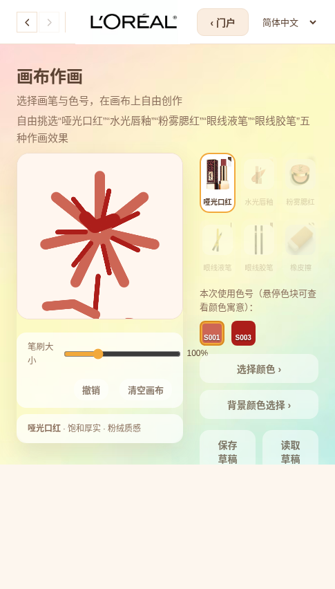
CORE 02 · PAINT
五种唇妆笔刷，画出你的春天
自由挑选笔刷与色号，在画布上自由创作。
笔刷引擎 · 五种质地
哑光口红
饱和厚实 · 粉绒质感
水光唇釉
轻薄透亮 · 水润光泽
粉雾腮红
柔焦晕染 · 雾面感
眼线液笔
纤细流畅 · 高显色
眼线胶笔
柔滑可晕 · 自然过渡
画布支持笔刷大小调节、撤销、清空画布、保存草稿与读取草稿。
底部实时显示本次使用的色号（悬停可获得颜色寓意）。
病房美学计划 · 戴上春天
08

Slide 9
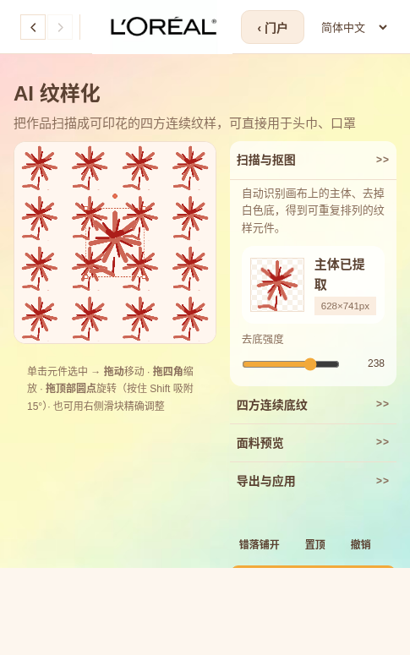
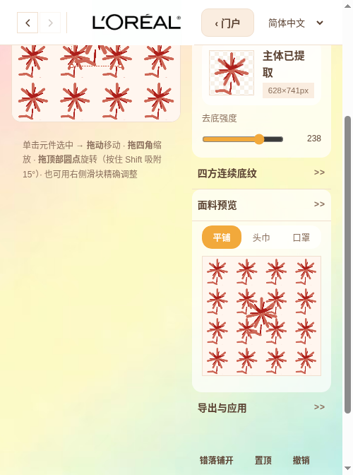
CORE 03 · AI PATTERN
AI 纹样化 · 让画作真正「戴上身」
把作品扫描成可印花的四方连续纹样，可直接用于头巾、口罩。
从画布到面料
自动扫描画布主体、去除白色底，得到可重复排列的纹样单元。
去底强度可调，主体提取尺寸实时显示。
一键生成四方连续底纹，无缝平铺。
面料预览支持平铺 / 头巾 / 口罩三种形态。
支持导出与应用，直接用于定制印花。
病房美学计划 · 戴上春天
09

Slide 10
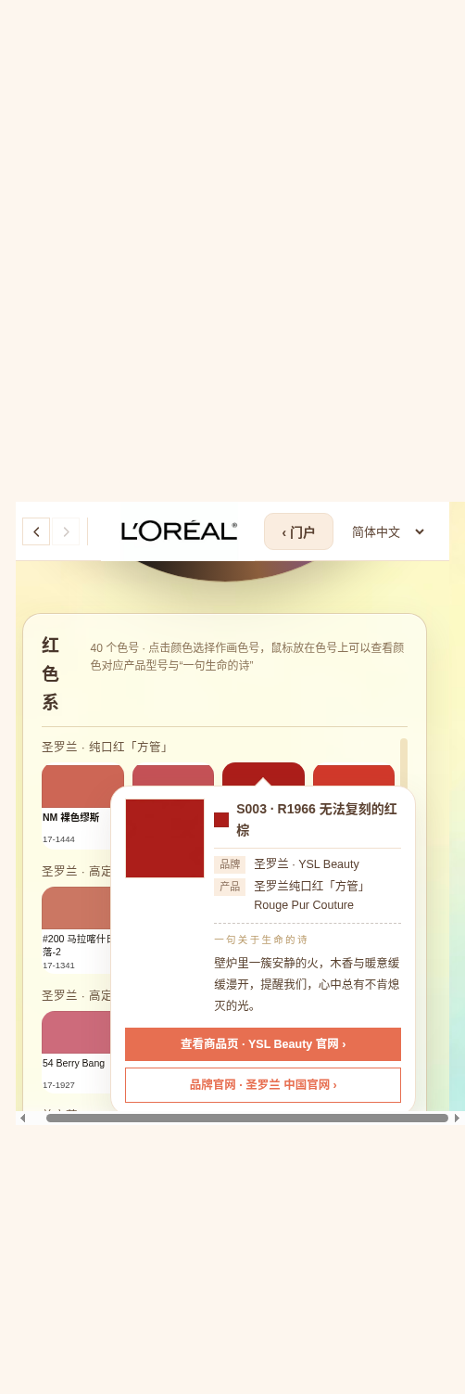
DETAIL 01/03
细节 · 鼠标悬停色块，直达对应商品页
每一个色号都不是凭空虚构，而是指向真实在售的彩妆单品。
悬停即出发
悬停色块 → 弹出信息卡片，清晰展示「色号 / 品牌 / 产品 / 货号」。
一句生命的诗 → 卡片下方附原创诗意文案，为商业色号赋予情感。
两个跳转按钮 → 「查看商品页 · 官网」直达品牌电商，「品牌官网」进入品牌主页。
hover 即可跳转
病房美学计划 · 戴上春天
10

Slide 11
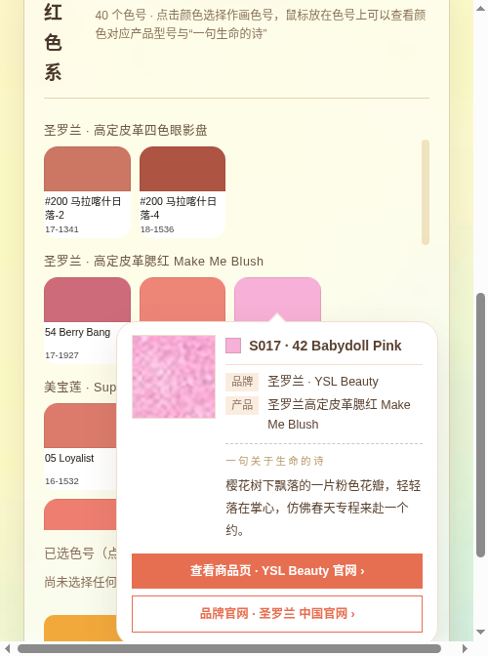
DETAIL 02/03
细节 · 从色号到真实产品的商业闭环
选色不只是视觉体验，更是一次可完成的消费路径。
商业与体验不割裂
色号库直接映射真实商品：圣罗兰、YSL Beauty 等品牌在售单品。
用户可一键查看商品页或品牌官网，完成「看到 → 想要 → 购买」。
作品被 AI 纹样化后可定制成头巾、口罩，形成实物转化。
商业购买与公益认捐共用同一套色号与创作流程，互不割裂。
病房美学计划 · 戴上春天
11

Slide 12
DETAIL 03/03
细节 · 40 个色号 × 40 句「生命的诗」
把冰冷的商品货号，翻译成病房里也能读懂的温柔。
S017 · 42 Babydoll Pink
樱花树下飘落的一片粉色花瓣，轻轻落在掌心，仿佛春天专程来赴一个约。
每个色号都有独立的货号、品牌与产品信息。
诗意文案由项目团队原创，覆盖 40 个色号。
在病房场景中，文字比色彩更能带来情绪安抚。
病房美学计划 · 戴上春天
12

Slide 13
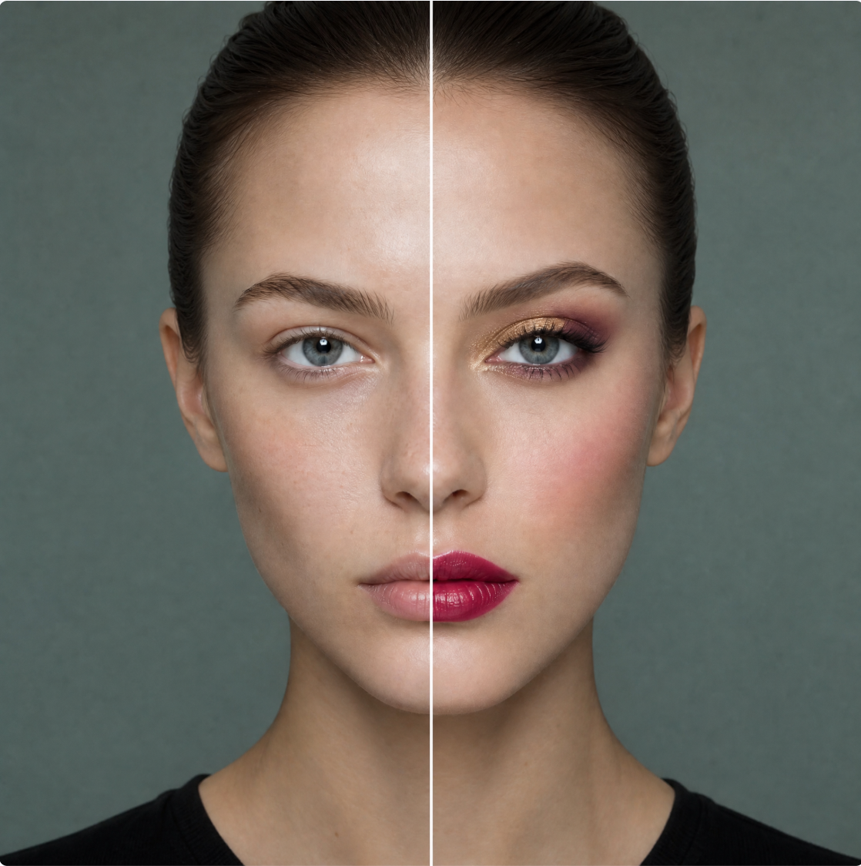
AI TRY-ON 01/02
AI 试妆 · 遇见更好的自己
实时人脸关键点识别，让病房里的每一天都值得「打扮」一次。
左：素颜 · 右：上妆
实时贴合 通过面部关键点识别，妆容精准贴合眼、唇、颊、眉。
七大品类 口红 / 眼影 / 眼线 / 眉笔 / 腮红 / 粉底 / 染发，自由叠加。
一键对比 中线滑块对比素颜与上妆，前后差异一目了然。
可保存分享 支持下载试妆结果，作为病房里的「今日份好心情」。
病房美学计划 · 戴上春天
13

Slide 14
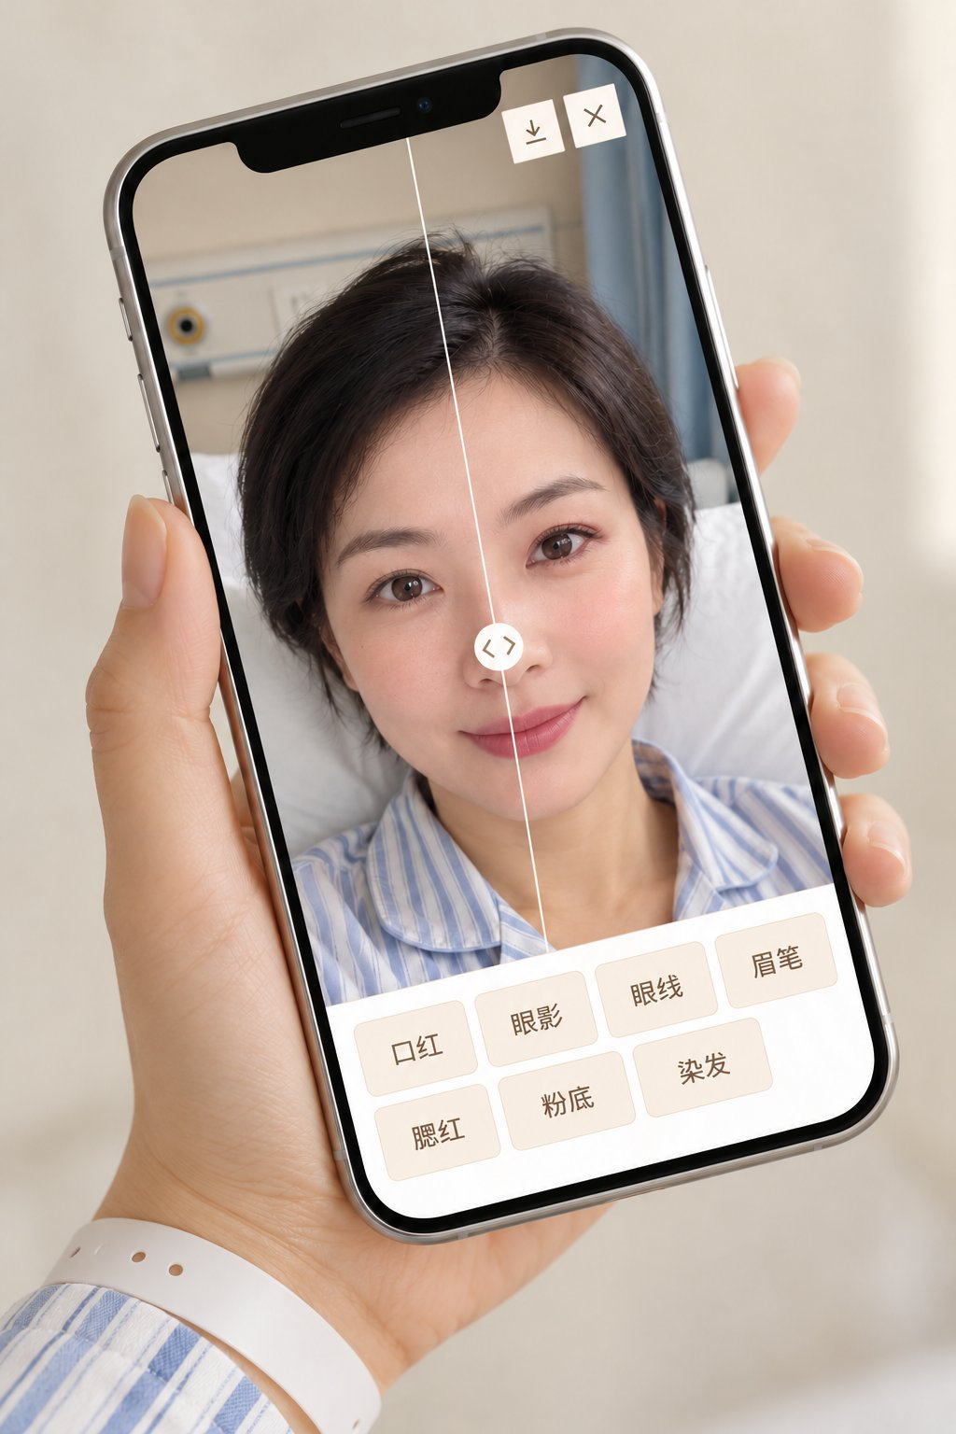
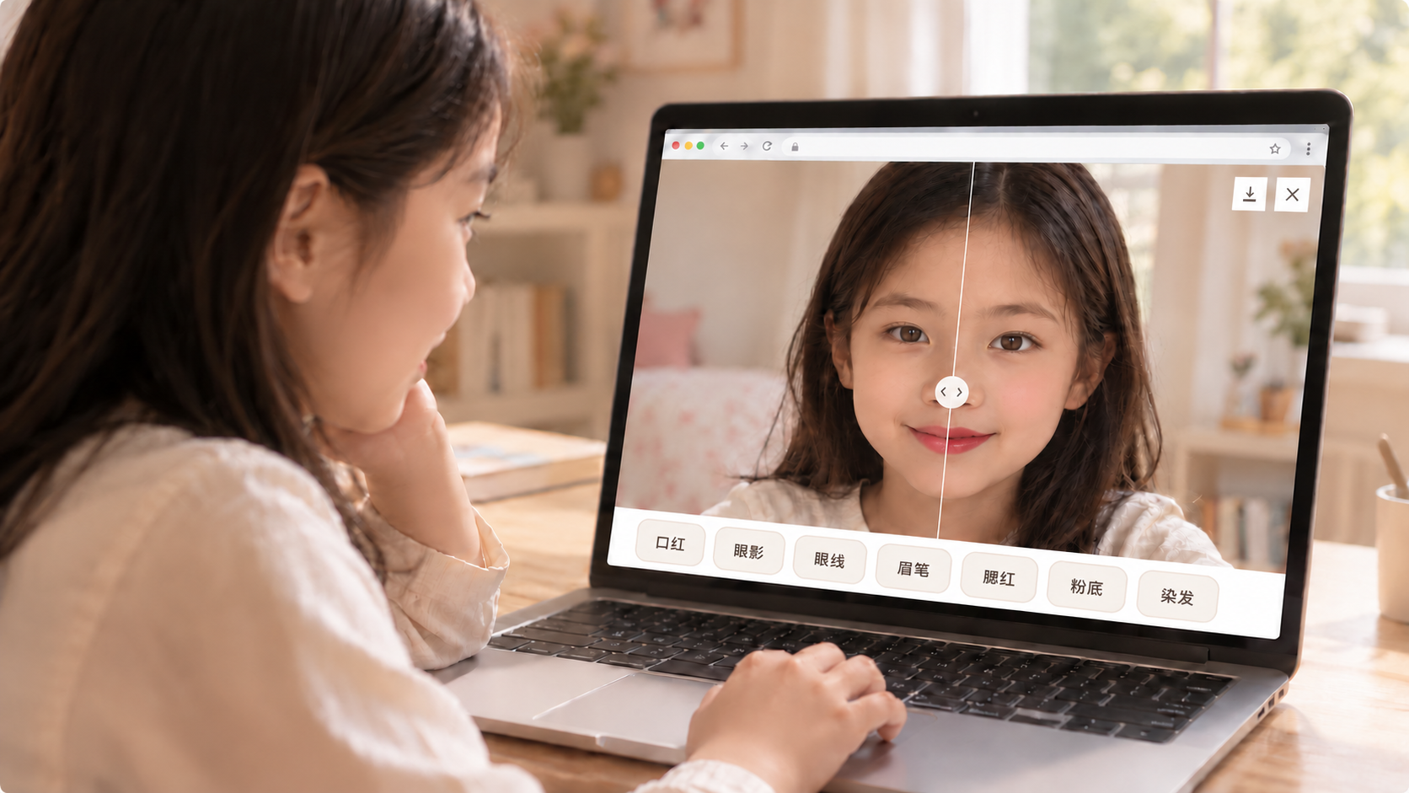
AI TRY-ON 02/02
AI 试妆 · 使用说明与场景价值
无需出门、无需妆容道具，一台设备即可完成一次「变美体验」。
为什么是「试妆」
病房中外出的机会很少，试妆是低成本的自我关怀。
试用安全：无需真实上妆，避免皮肤与感染顾虑。
试妆即灵感：满意后可回到色号库选色、继续创作。
正常端与公益端共用同一套试妆界面与素材。
病房美学计划 · 戴上春天
14

Slide 15
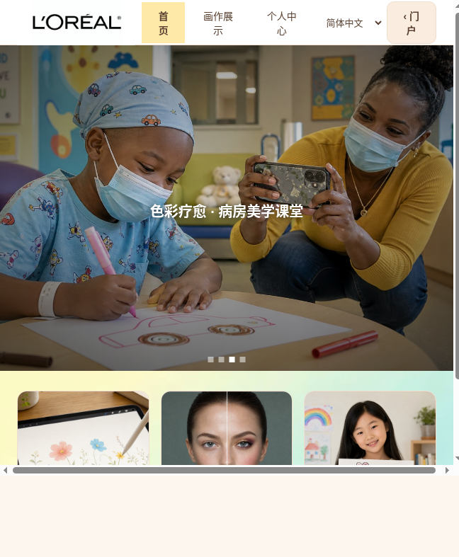
MEANING
意义所在 · 让病房里的美被看见
公益端不是「最低配版本」，而是整个项目的价值落脚点。
作画疗愈 用色彩缓解治疗期的焦虑与无力感，重建对生活的掌控感。
身份重建 作品被展示、被认捐，患者从「病人」变回「创作者」。
真实需求 聚焦妇女与儿童住院群体的美育与尊严需求，而非泛化公益。
被看见 画展、AI 试妆、色彩疗愈课堂，让善意有具体的载体。
病房美学计划 · 戴上春天
15

Slide 16
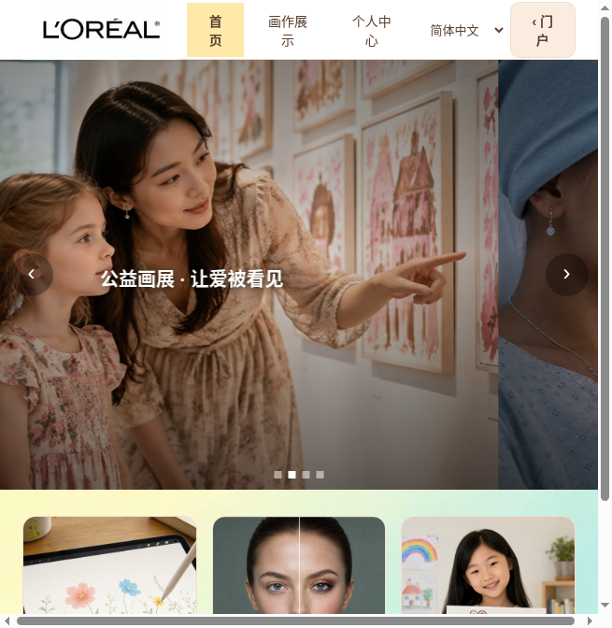
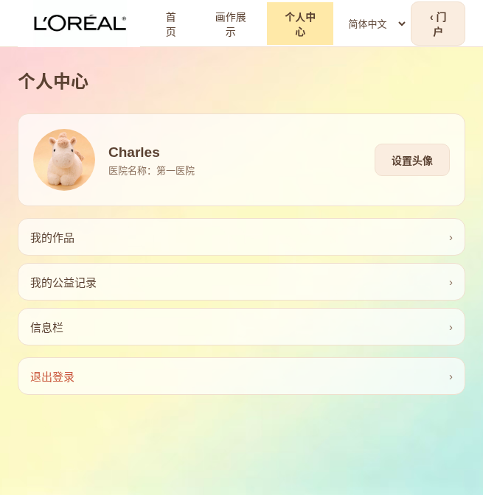
CHARITY SIDE
公益端玩法与细节
四大入口 + 个人中心，构成完整且低门槛的公益体验。
个人中心三项核心功能
我的作品： 公益端同样可以创作，作品进入画廊。
我的公益记录： 查看受捐画作、上传反馈照片与感谢留言。
信息栏： 接收审核通过通知与来自创作者的回复。
首页四大入口：公益画展 · AI 试妆 · 色彩疗愈 · 爱心捐赠
病房美学计划 · 戴上春天
16

Slide 17
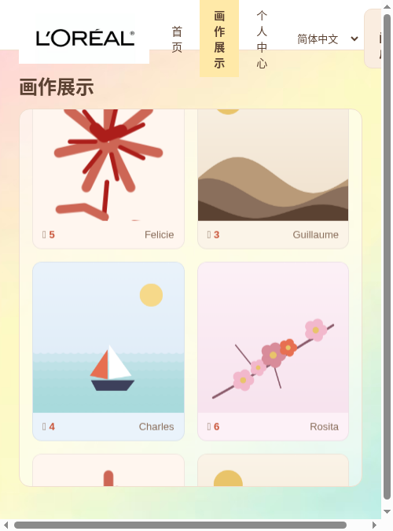
GALLERY
画作展示区 · 四位用户的春天
不同背景色承载不同情绪，四幅作品在同一个展示区里相遇。
Felicie
热烈、外放的表达
红色放射花 · 暖白底色
Guillaume
沉稳、安定的情绪
大地色山峦 · 米杏底色
Charles
向往远方的平静
海上的帆 · 浅蓝底色
Rosita
轻柔、治愈的春日感
樱花枝 · 粉紫底色
病房美学计划 · 戴上春天
17

Slide 18
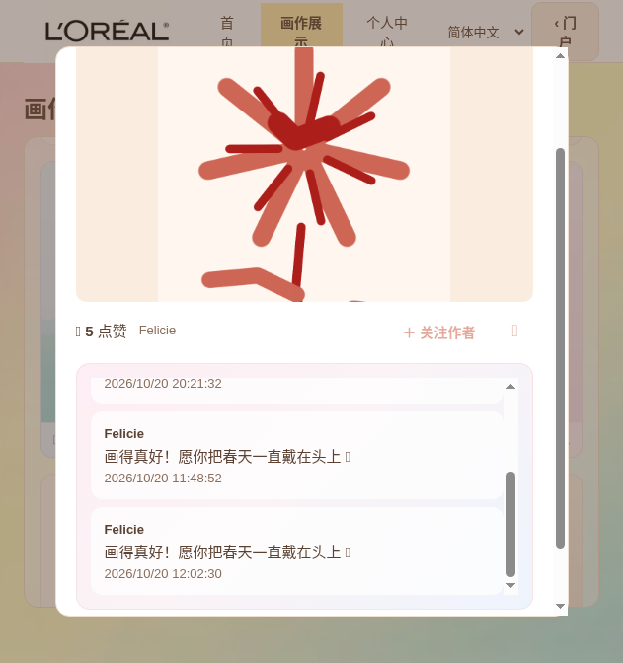
COMMENTS
评论区 · 让善意有回声
点开任意一幅画，即可点赞、关注作者并留下评论。
评论区设计要点
渐变容器 → 评论区使用淡粉 → 淡蓝渐变圆角矩形，与页面浅色系一致。
半透明条目 → 每条评论为 70% 半透明白色圆角卡片，层次清晰。
互动按钮 → 关注 / 点赞按钮 50% 透明度，悬停变白；发送键为橙黄胶囊。
真实流转 → 公益端的照片与感谢也会进入同一套评论区与信息体系。
病房美学计划 · 戴上春天
18

Slide 19
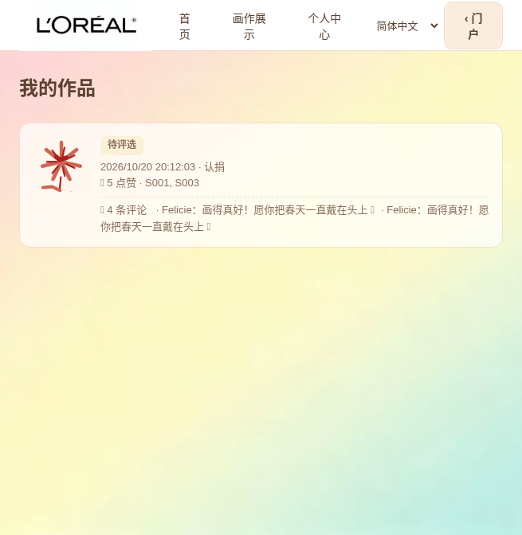
PROFILE · USER
个人中心（正常端）· 创作与互动的归档
每一条创作记录都以半透明圆角卡片列出，含画作图与评论摘要。
一条记录包含什么
画作缩略图（保留用户选定的背景色）
状态标签：待评选 / 已选中 / 未选中
创作时间与提交方式（认捐 / 自购）
点赞数与本次使用的色号
评论摘要：谁在什么时候说了什么
病房美学计划 · 戴上春天
19

Slide 20
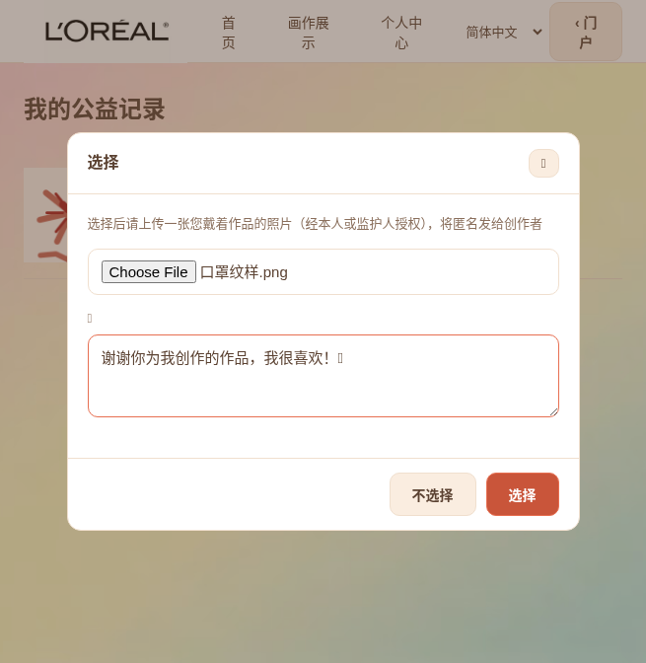
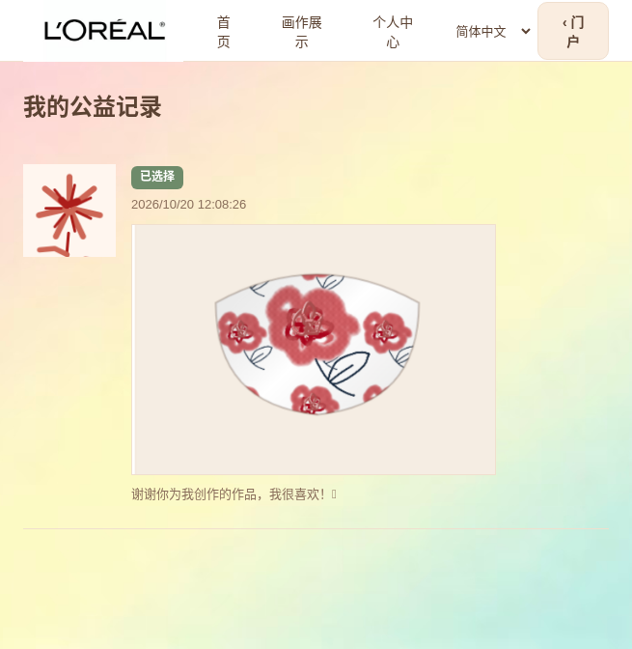
FEEDBACK
公益端 · 受捐与反馈
管理员投放后，公益用户在「我的公益记录」中选择是否接受。
① 上传佩戴照片 + 写感谢留言
② 记录变为「已选择」并展示反馈
病房美学计划 · 戴上春天
20

Slide 21
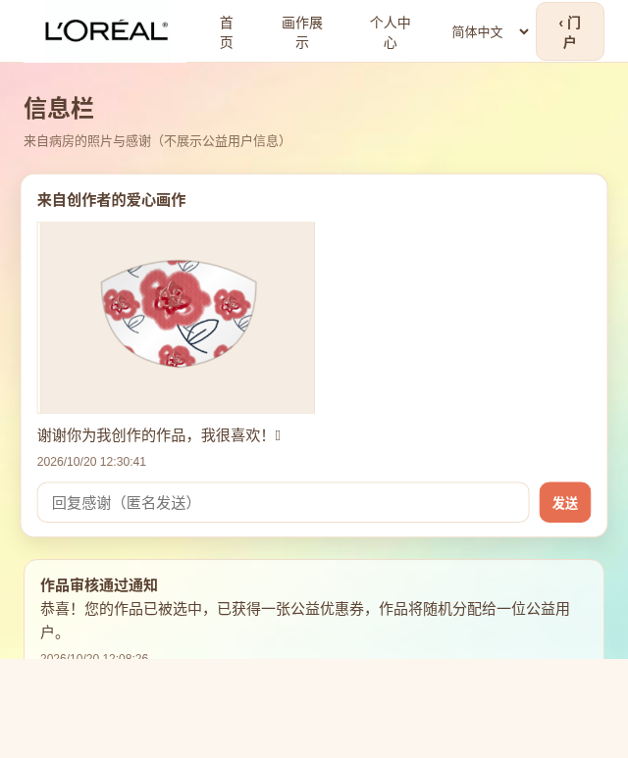
CLOSED LOOP
善意闭环 · 感谢匿名回传创作者
公益端的反馈经匿名处理后，回传到正常端创作者的信息栏。
+ 创作者可匿名回复
公益端 · 捐赠记录与反馈照片
正常端 · 信息栏收到匿名感谢
病房美学计划 · 戴上春天
21

Slide 22
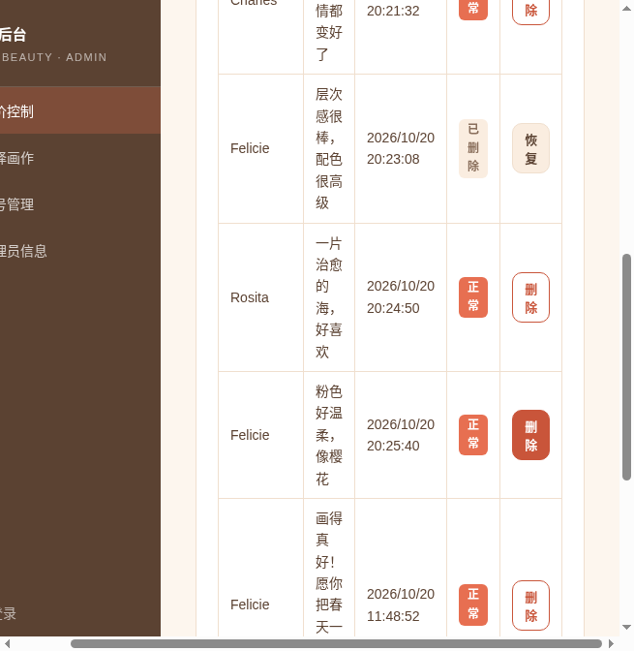
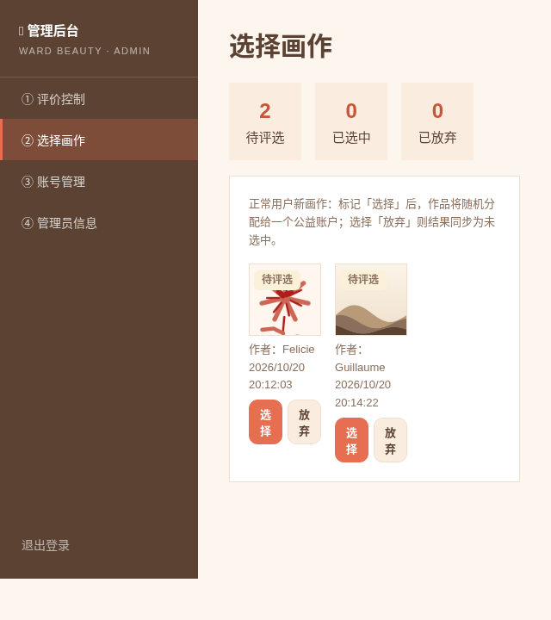
ADMIN 01/02
管理后台 ① 控评 + 选择画作
评论可删除 / 恢复；画作可评选并随机投放至公益账号。
评价控制：评论审核 · 删除 / 恢复
选择画作：待评选 · 选择 / 放弃
病房美学计划 · 戴上春天
22

Slide 23
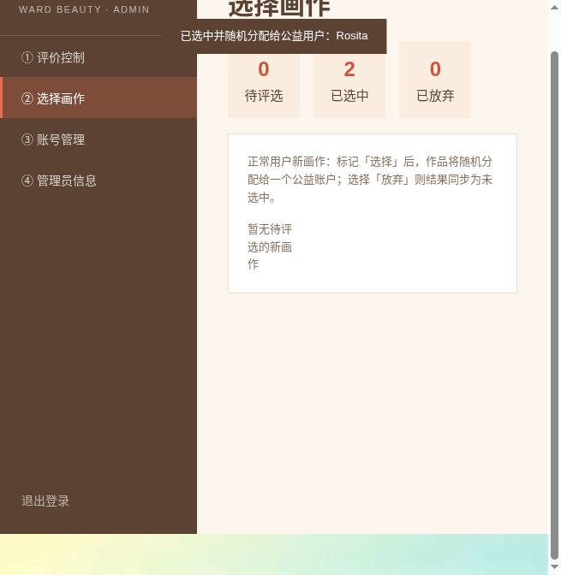
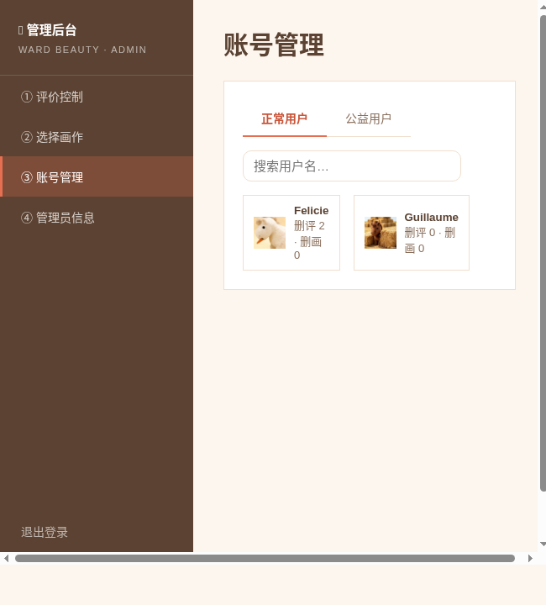
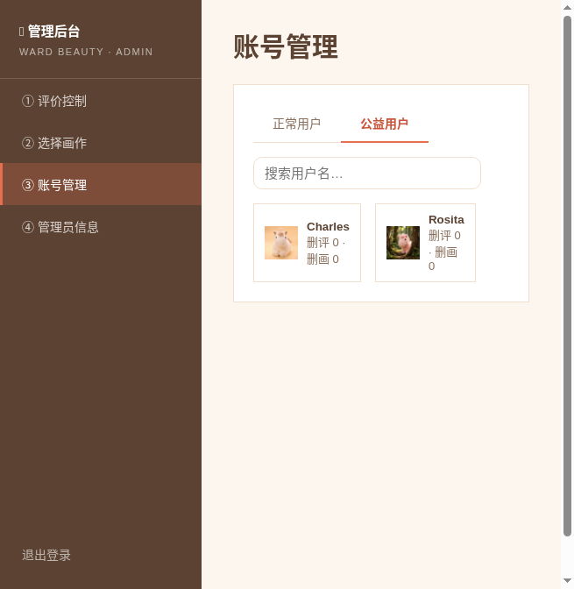
ADMIN 02/02
管理后台 ② 投放 + 账号管理
选中即随机分配给公益用户并发送优惠券；账号分栏可查。
投放：已选中并随机分配给公益用户
账号管理 · 正常用户
账号管理 · 公益用户
病房美学计划 · 戴上春天
23

Slide 24
VALUE 01/02
优点与可持续性 · 商业 + 公益的新模式
同一个色号库，同时跑通「消费」与「捐赠」两条链路。
商业模式
公益模式
用户选择真实在售色号 → 一键跳转商品页 / 品牌官网。
正常端认捐实物 → 管理员投放 → 公益用户免费接收。
画作经 AI 纹样化 → 可购买定制头巾、口罩等实物。
公益端回传照片与感谢 → 反哺创作者的持续动力。
创作即消费入口，降低电商转化门槛。
供给可循环：每一份捐赠都有真实、可追溯的去向。
便利设计 · 让体验不设门槛
悬停变白 → 鼠标悬停文本 / 卡片时背景变白，聚焦当前操作。
多语种 → 简体中文 · English · Français 三语全站切换，语言状态跨页面保持。
可退回选色 → 作画过程中可随时退回选色界面，多次追加不同色号。
病房美学计划 · 戴上春天
24

Slide 25
VALUE 02/02
创新点 · 关注妇女儿童患病群体的美育需求
把最容易被忽略的一群人，放回「审美主体」的位置。
01
遮盖物 → 表达载体
02
美妆商业链 → 病房公益链
头巾、口罩不再只是遮掩，而是患者亲手创作、佩戴的作品。
色号即商品、作品即捐赠，商业能力直接转化为公益供给。
03
低门槛可复制
04
情感价值可感知
纯前端演示系统，无需穿戴设备，普通病房即可落地使用。
每句色号文案、每条评论、每张回传照片，都是真实情绪的证据。
病房美学计划 · 戴上春天
25

Slide 26
美不是虚荣，是尊严。
病房美学计划 · 戴上春天
Ward Aesthetics Program · Wear the Spring
感谢观看 · 期待与您一起，把春天戴在每一位创作者的头上。
https://sand.nine.vercel.app

